Slide 1
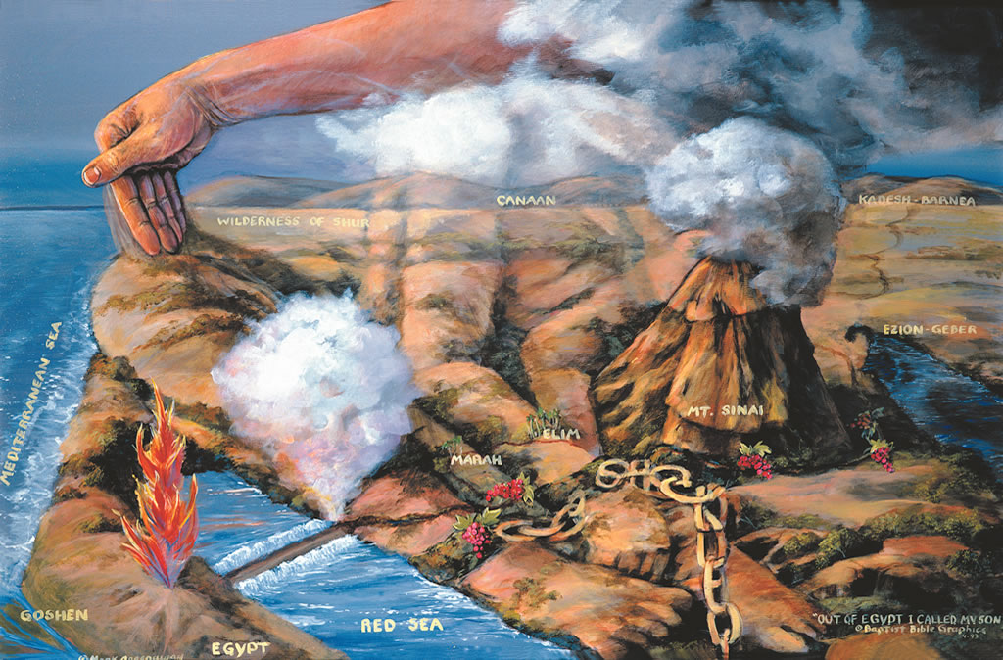
1
2. MOJŽÍŠOVA 1.- 11. kapitola - Jákobovi potomci se v Egyptě rozrostli na populaci asi dvou milionů lidí. Nový král, který neznal Josefa, povstal a zotročil jeho lid. Ale Bůh přišel, aby vykoupil Izrael z otroctví a dal v Egyptě poznat své jméno a moc. Ježíš Kristus je "JÁ JSEM".
Copyright 2001. Reprinted from Baptist Bible Graphics. www.biblegraphcis.com Traducido y adaptado por www.fustero.net

Slide 2
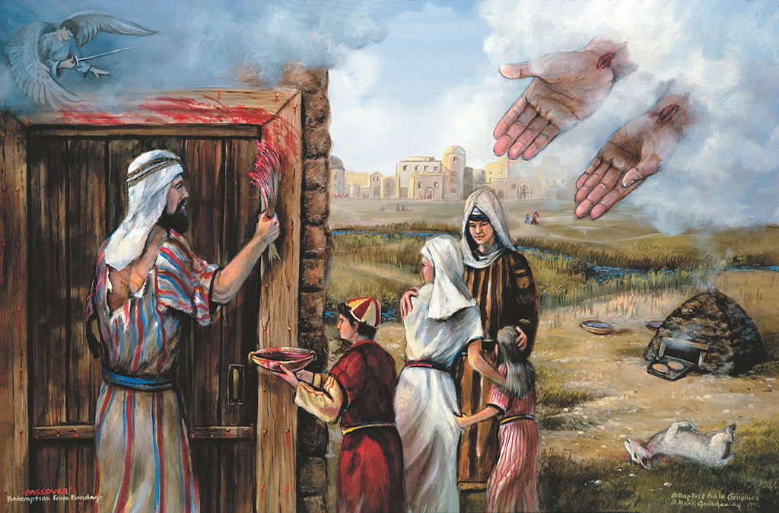
2
VELIKONOCE, 2. Mojžíšova 12. - 19. Bůh soudil Egypt deseti ranami a zahubil vše prvorozené. Ale skrze smrt velikonočního beránka poskytl spasení. Ty, co byli ukryti v jeho krvi ušetřil a vykoupil z otroctví. Kristus je náš velikonoční beránek.
Copyright 2001. Reprinted from Baptist Bible Graphics. www.biblegraphcis.com Traducido y adaptado por www.fustero.net

Slide 3
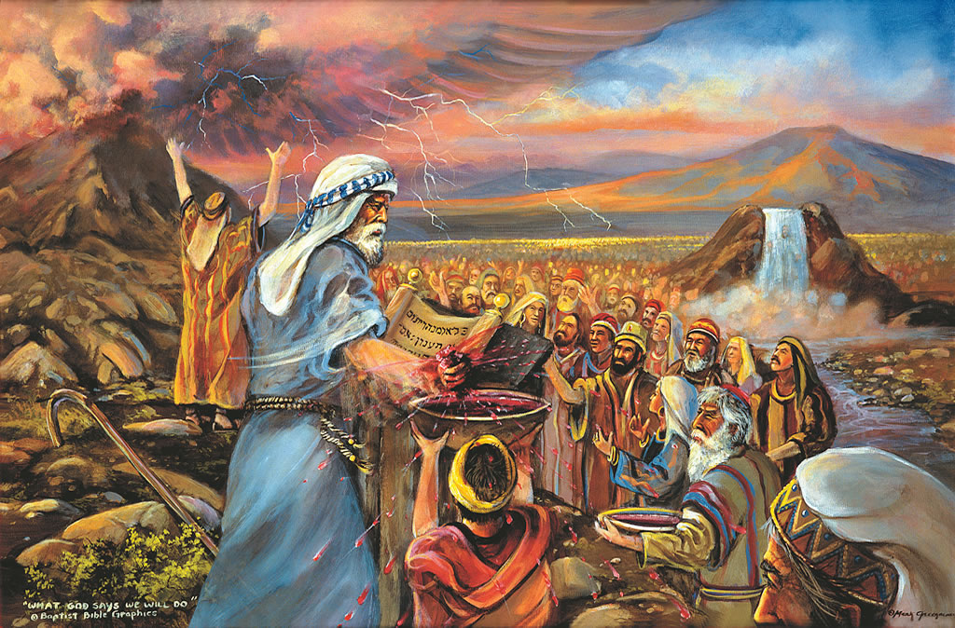
3
SMLOUVA, 2. Mojžíšova 20. - 24. Bůh vedl Izrael přes Rudé moře na Sinaj, ale Egypťané zahynuli v jeho vodách. Izraelci reptali a On jim dal vodu ze skály. Smlouva byla ratifikována krví a Bůh začal svou teokratickou vládu nad národem.
Copyright 2001. Reprinted from Baptist Bible Graphics. www.biblegraphcis.com Traducido y adaptado por www.fustero.net

Slide 4
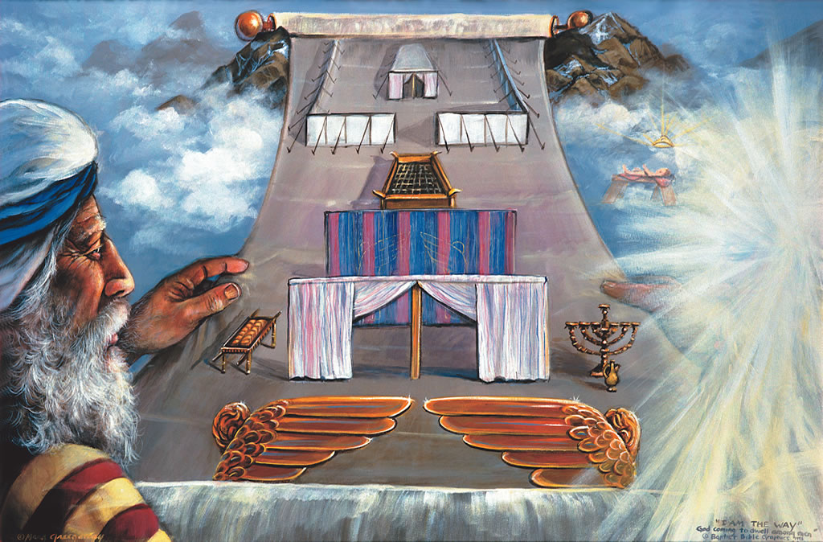
4
SVATOSTÁNEK: BŮH SE PŘIBLIŽUJE ČLOVĚKU, 2. Mojžíšova 25. - 27. Na hoře Sinaj Bůh ukázal Mojžíšovi vzor svého nebeského stánku a jeho vybavení. Bůh si přál žít na zemi, vést svůj lid a dát mu odpočinout. Když přišla plnost času, narodil se v Betlémě Ježíš Kristus a stal se "svatostánkem" mezi lidmi.
Copyright 2001. Reprinted from Baptist Bible Graphics. www.biblegraphcis.com Traducido y adaptado por www.fustero.net

Slide 5
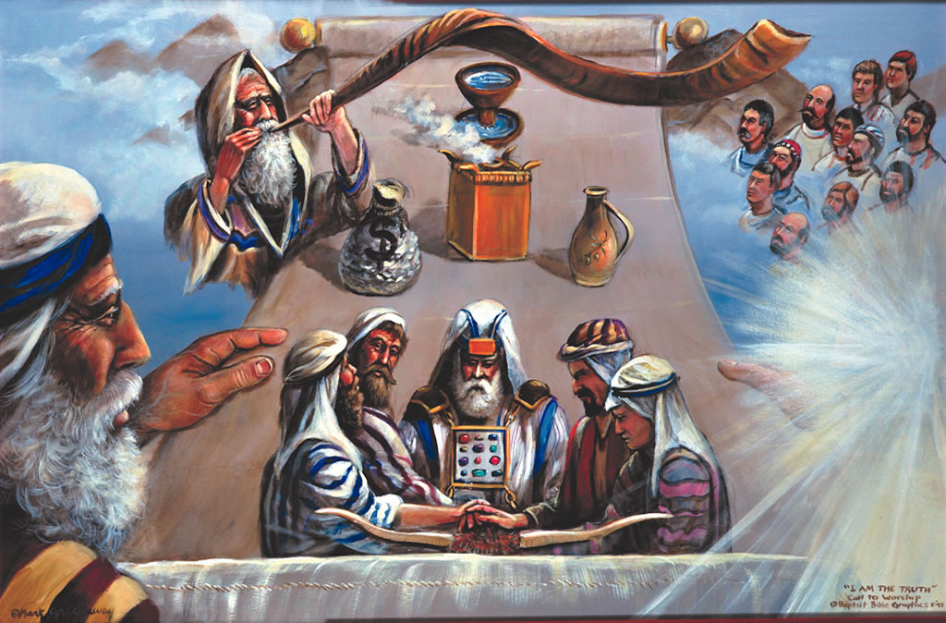
5
SVATOSTÁNEK: ČLOVĚK SE PŘIBLIŽUJE K BOHU, 2. Mojžíšova 28. - 31. Hříšníci mohli předstoupit před Boha a uctívat Ho prostřednictvím kněze a přinášet oběti za hříchy v Jeho jménu. Na Kalvárii naplnil Kristus, náš prostředník, veškerou spravedlnost, aby nám odpustil hříchy navěky.
Copyright 2001. Reprinted from Baptist Bible Graphics. www.biblegraphcis.com Traducido y adaptado por www.fustero.net

Slide 6
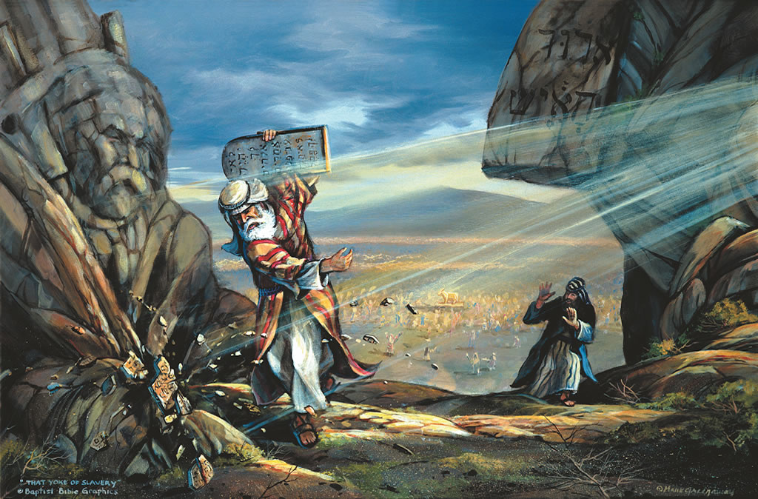
6
PORUŠENÍ ZÁKONA, 2. Mojžíšova 32. - 34. V době, kdy Bůh předával Mojžíšovi Desatero přikázání, Izrael porušil Zákon tím, že se uchýlil k modlářství a uctíval zlaté tele. I když lidé porušili Zákon, Bůh ho přepsal svou milosrdnou rukou. Ve své lásce za nás Kristus zemřel, když jsme byli ještě hříšníky.
Copyright 2001. Reprinted from Baptist Bible Graphics. www.biblegraphcis.com Traducido y adaptado por www.fustero.net

Slide 7
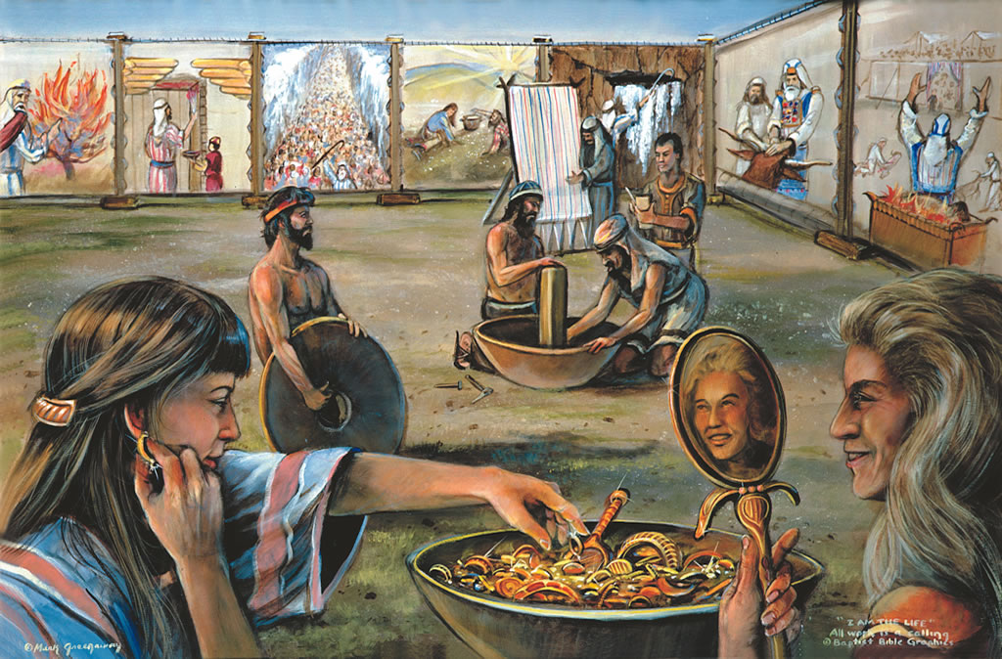
7
PRÁCE VYKONÁVANÁ PRO BOHA, 2. Mojžíšova 35. - 39. Lidé štědře dávali dary i um do Boží služby. Veškerá práce byla provedena s dovedností a důstojností. Velké scény obsažené ve druhé knize Mojžíšově odrážely Kristovu spravedlnost symbolizovanou obřady svatyně, a nasměrovaly pohled Božího lidu na Kalvárii, pravý zdroj života.
Copyright 2001. Reprinted from Baptist Bible Graphics. www.biblegraphcis.com Traducido y adaptado por www.fustero.net

Slide 8
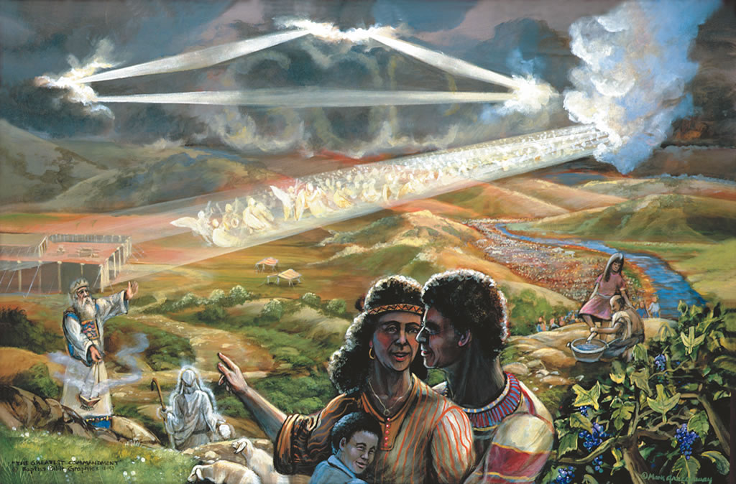
8
BŮH MEZI LIDMI, 2. Mojžíšova 40. Oblak slávy sestoupil z nebe jako viditelná připomínka Izraeli, že Bůh přebývá mezi nimi. Bůh si vybral Izrael, protože jej miloval. Také my máme milovat Hospodina, svého Boha a svého bližního. Kristus je prostředníkem k nalezení odpočinku v Boží přítomnosti.
Copyright 2001. Reprinted from Baptist Bible Graphics. www.biblegraphcis.com Traducido y adaptado por www.fustero.net

Slide 9
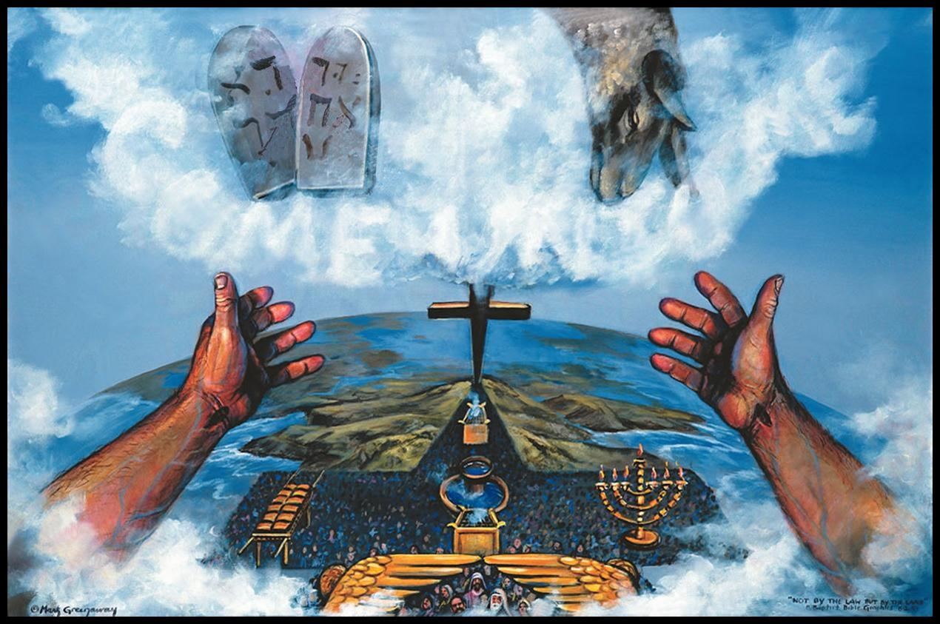
9
SVATOSTÁNEK JE PŘEDOBRAZEM KRISTA. Svatostánek a jeho zákony byly stínem věcí budoucích. K Bohu můžeme přijít skrze Krista. Ruce probodnuté hřeby zvou hříšníka slovy: "Pojď ke mně", přijď k Beránku Božímu.
Copyright 2001. Reprinted from Baptist Bible Graphics. www.biblegraphcis.com Traducido y adaptado por www.fustero.net

Slide 10
REKAPITULACE: Klíčový verš: “Vykoupím tě vztaženou paží a velikými soudy. Vezmu si vás za svůj lid a budu vám Bohem” 2. Mojžíšova 6,6.7
A. IZRAEL VYKOUPEN Z EGYPTSKÉHO OTROCTVÍ, 1-19
1. Mojžíš a egyptští bohové: Stanete se mým lidedm, 1-11
2. Velikonoční Pesach a vyjití z Egypta: Egypťané poznají, že jsem Bůh, 12-19
B. IZRAEL SE PŘIPRAVUJE NA ŽIVOT V TEOKRACII, 20-40
3. Boží smlouva potvrzená krví: Izrael se stává teokratickým národem, 20-24
4. Plán svatostánku: Cesta pro Boha setkat se s hříšníkem, 25-27
5. Plán svatostánku: Cesta pro člověka setkat se se svatým Bohem, 28-31
6. Porušení zákona: Mojžíš jako přimluvce mezi svatým Bohem a hříšníky, 32-34
7. Stavba: Všechna svatá práce má být vykonána s úctou před Pánem, 35-39
8. Boží přebývání na zemi: Bůh sestupuje, aby žil ve svatostánku mezi hříšníky, 40
C. ZÁVĚR: SVATOSTÁNEK JAKO PŘEDOBRAZ NA KRISTA.
9. Rituální zákony byly stínem věcí budoucích, které se staly skutečností v Kristu.
Ježíš řekl: "Pojďte ke mně," ne skrze skutky, ale skrze víru v Beránka Božího, který snímá hřích světa skrze svou oběť za hřích spáchaný na kříži. Dá věčný život jen těm, kteří věří stejně jako věřil Abraham.
copyright © 2001 Baptist Bible Graphics. www.biblegraphics.com. Traducido y adaptado por www.fustero.net

